Slide 1
Использование ИКТ
в начальной школе
Учитель начальных классов
МОКУ Чернятинская ООШ
Октябрьского района
Рыбальченко Наталья Александровна

Slide 2
План рассмотрения темы:
Актуальность
Цели использования ИКТ в школе
Ресурсы ИКТ
Функции учителя
Формы ИКТ активности детей
Ожидаемые результаты

Slide 3
Скажи мне, и я забуду.
Покажи мне, - и я смогу запомнить.
Позволь мне это сделать самому,
И это станет моим навсегда.
Древняя мудрость

Slide 4
Актуальность темы
Ученики 1-4 классов имеют наглядно-образное мышление, поэтому уроки
с использованием ИКТ особенно актуальны в начальной школе .
Необходимо строить их обучение с привлечением качественного иллюстративного материала, вовлекая в процесс восприятия как зрение, так и слух,
и эмоции, и воображение.

Slide 5
Цели использования ИКТ
в начальной школе:
• повышение качества образования за счет использования компьютерных технологий;
• развитие информационного мышления школьников;
формирование информационно-коммуникационной компетенции учащихся;
приобретение учащимися навыков работы на компьютере с соблюдением правил безопасности.

Slide 6
Грамотное использование возможностей ИКТ
соответствует триединой дидактической цели урока:
Образовательный аспект –
восприятие учащимися учебного материала, осмысление связей и отношений между объектами изучения.

Slide 7
Воспитательный аспект –
формирование научного мировоззрения, умения организовывать самостоятельную и групповую работу, воспитание чувства товарищества, способности к взаимопомощи.

Slide 8
Развивающий аспект –
развитие познавательного интереса, умения обобщать, анализировать; активизация творческой деятельности.

Slide 9
РЕСУРСЫ ИКТ:
Проведение урока
с использованием ИКТ:
применение ИКТ на отдельных этапах урока;
использование ИКТ для закрепления и контроля знаний;
организация групповой и индивидуальной работы;
внеклассная работа.
Использование ИКТ
в качестве дидактического средства обучения:
создание дидактических пособий;
разработка и применение готовых компьютерных программ по различным предметам.

Slide 10
Оо
Русский язык
Литературное чтение
Иностранный язык
Уроки с ИКТ
Математика
Окружающий мир
Внеурочная деятельность

Slide 11
Функции учителя:
Организация учебного процесса на уровне класса в целом, предмета в целом (график учебного процесса, внешняя диагностика, итоговый контроль).
Организация внутриклассной активизации и координации (расстановка рабочих мест, инструктаж, управление внутриклассной сетью и т.п.).
Индивидуальное наблюдение за учащимися, оказание индивидуальной помощи, индивидуальный контакт с ребенком. С помощью компьютера достигаются идеальные варианты индивидуального обучения, использующие визуальные и слуховые образы.
Подготовка компонентов информационной среды (различные виды учебного, демонстрационного оборудования, программные средства и системы, учебно – наглядные пособия и т.д.), связь их с предметным содержанием определенного учебного курса.

Slide 12
Чтобы применение компьютера на предметных уроках давало положительные результаты, необходима правильная организация работы учебного процесса:
компьютерные задания должны быть составлены в соответствии с содержанием учебного предмета и методикой его преподавания, развивающие, активизирующие мыслительную деятельность и формирующие учебную деятельность учащихся;
учащиеся должны уметь обращаться с компьютером на уровне, необходимом для выполнения компьютерных заданий;
учащиеся должны заниматься в специальном кабинете, оборудованном в соответствии с установленными гигиеническими нормами для начальной школы, по которым использование компьютера допустимо в течение не более 10-15 минут. ( Санитарные правила и нормы).

Slide 13
Формы ИКТ активности детей
индивидуальное или групповое выступление: презентация с помощью ИКТ;
проектная работа: поиск, обработка готовых и создание собственных информационных объектов с помощью инструментов и средств ИКТ;
исследование процессов с использованием инструментов и средств ИКТ;
индивидуальное компьютерное тестирование;
практикумы с интерактивными заданиями.

Slide 15
УМК «Начальная школа»

Slide 16
Интерактивные задания

Slide 17
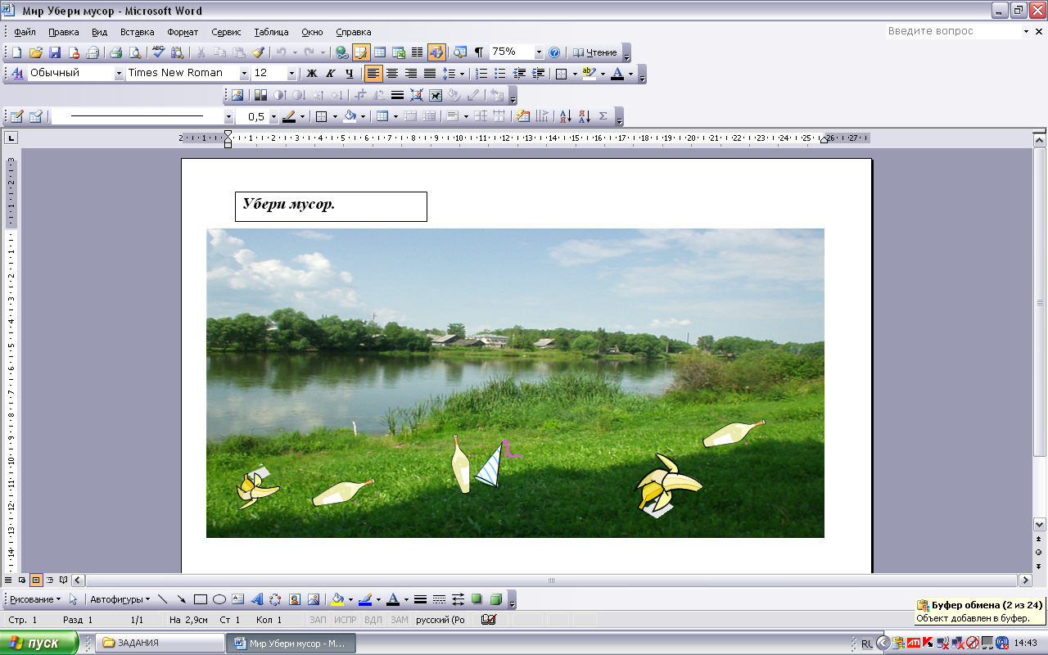
Интерактивные задания

Slide 18
Презентации в Power Point

Slide 19
Кроссворды в Excel

Slide 20
Ожидаемые результаты:
• Повышение эффективности учебного процесса.
• Повышение качества преподавания.
• Формирование компьютерной грамотности.
• Улучшение освоения школьниками учебного материала.
• Обеспечение широкого доступа участников образовательного процесса к информации.

Slide 21
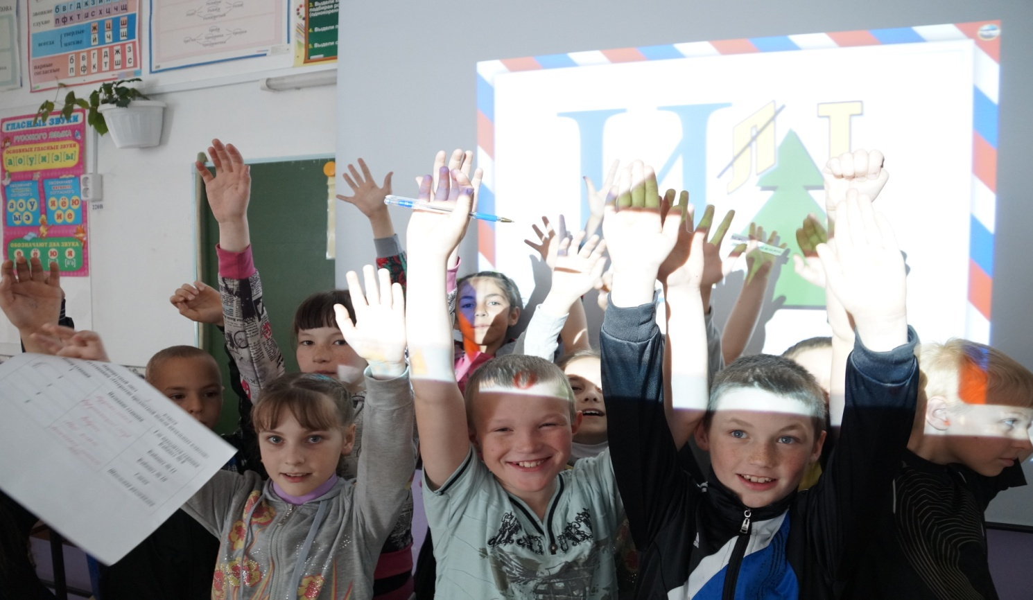
Использование ИКТ позволяет построить учебно – воспитательный процесс на основе психологически корректных режимов функционирования внимания, памяти, мыслительной деятельности, реконструкции процесса обучения с позиции целостности.

Slide 22
Литература:
Юркина С. В.Использование ИКТ в начальной школе.
Методическое письмо по вопросам обучения информатике в начальной школе. – Минообразования России.
Рекомендации по использованию компьютеров в начальной школе. – Минобразования России.
http://school83.centerstart.ru/taxonomy/term/1/42?page=8
http://900igr.net/prezentatsii/informatika/IKT-na-urokakh-v-nachalnoj-shkoly/006-Ispolzovanie-IKT-v-nachalnoj-shkole.html

